Slide 1
Uguaglianza e reciprocità (1)
Teorie e politiche dell'uguaglianza
Lezione 3 – 22 febbraio 2023
riccardo.mazzola@unimc.it

Slide 2
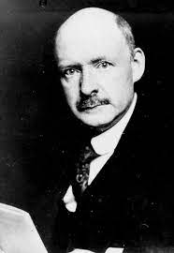
Gustav Radbruch (1878-1949)

Slide 3
Tre "valori" del diritto
Certezza
Utilità
Giustizia

Slide 4
Domande
Che cosa accade quando il diritto positivo (certezza del diritto) entra in conflitto con la giustizia (es. leggi razziali)?
Possiamo considerare valida una legge dal contenuto ingiusto?
Come deve reagire reagisce l’uomo di legge di fronte ad una legge ingiusta?

Slide 5
Ingiustizia legale e diritto sovralegale
Per il giuspositivismo «un ordine è un ordine» e «la legge è legge» (la legge è tutta diritto; la legge è tutto il diritto).
Dunque, per il giuspositivismo i concetti di ingiustizia legale e di diritto sovralegale sono concetti autocontraddittori.
Come si devono giudicare, in particolare, le ingiustizie (i torti) legali che sono stati commessi durante l’epoca nazista? (problema di giustizia di transizione).
Il caso del tribunale di Wiesbaden: «le leggi che avevano dichiarato decaduta a favore dello Stato le proprietà degli ebrei erano da considerarsi in contrasto con il diritto naturale e perciò nulle fin dal momento della loro promulgazione».

Slide 6
I casi
n. 1: Il caso Puttfarken
n. 2: Il caso dei collaboratori del boia
n. 3.: Il caso del disertore

Slide 7
Il caso Puttfarken
Durante la dittatura nazista in Germania, un impiegato di nome Puttfarken denuncia un commerciante di nome Göttig per aver lasciato scritto in un gabinetto pubblico: “Hitler è un carnefice responsabile della guerra.” Göttig viene condannato a morte dalla Corte di Kassel.
Che cosa accade quando il diritto positivo entra in conflitto con la giustizia?
Possiamo considerare valida una legge dal contenuto ingiusto?

Slide 8
Richieste del pubblico ministero
Richiesta di condanna sulla base del Codice penale tedesco del 1871 (§ 211 StGB)
In linea subordinata, richiesta di condanna ai sensi della legge per la punizione dei reati nazionalsocialisti (n. 10 del 30 gennaio 1946 della Commissione Alleata di Controllo).

Slide 9
Corte d'Assise di Nordhausen
I giudici vengono dichiarati colpevoli di omicidio aggravato
Puttfarken è complice.
Radbruch: "Potevano dei giudici deformati dal positivismo dominante da non poter riconoscere altra legge se non quella statuita, avere anche il dolo dell’abuso del diritto [l’intenzione di piegare il diritto] allorché applicavano le leggi positive?"

Slide 10
"Formula di Radbruch" (prima parte)
Il conflitto tra la giustizia [Gerechtigkeit] e la certezza del diritto [Rechtssicherheit] potrebbe dunque dover essere risolto nel senso tale per cui il diritto positivo, assicurato dalla statuizione e dalla forza, abbia la precedenza, anche quando sia, nel suo contenuto, ingiusto [inhaltlich ungerecht] e teleologicamente inadeguato [unzweckmäßig], a meno che il contrasto fra la legge positiva e la giustizia giunga a un tale grado di intollerabilità che la legge, in quanto diritto ingiusto [unrichtiges Recht], debba arretrare di fronte alla giustizia.

Slide 11
Formula di Radbruch (seconda parte)
È impossibile tracciare una linea più precisa fra i casi di ingiustizia legale e leggi valide ancorché ingiuste per il loro contenuto; tuttavia, vi è un’altra linea di confine che può essere tracciata con ogni precisione: quando nel porre il diritto positivo viene di proposito negata quell’uguaglianza che costituisce il nucleo della giustizia, allora la legge non soltanto è diritto ingiusto, ma è addirittura non diritto. Ciò perché non è possibile definire il diritto, anche il diritto positivo, se non come un ordinamento statuito, che secondo il suo senso è al servizio della giustizia.

Slide 12
Il (non-)diritto nazista
"Il diritto nazionalsocialista era intenzionato a sottrarsi al requisito essenziale determinante della giustizia: il trattamento del simile in modo simile. Di conseguenza, è privo della natura di diritto: non è qualcosa come un diritto ingiusto, ma non è diritto affatto."

Slide 13
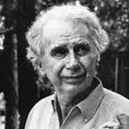
Alvin Gouldner (1920-1980)

Slide 14
Reciprocità
Etimologia: dubbia. Secondo Varrone da recipio, traggo indietro. Tesi alternativa: dall’espressione idiomatica latina reque proque, avanti e indietro.
La nozione di “reciprocità”, nell’antropologia sociale, designa un principio (secondo alcuni) universale che prescrive “l’intrinseca simmetria di tutte le transazioni sociali” (Gouldner 1960, a partire da Malinowski). Il principio di reciprocità sancisce, precisamente, che, nell’àmbito di alcune transazioni sociali sulla parte ricevente gravi un dovere di ricambiare.
Reciprocità = trittico di obbligazioni: 1. dare, 2. ricevere, 3. ricambiare (Mauss, Saggio sul dono).

Slide 15
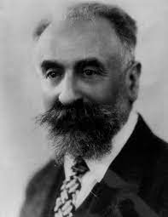
Marcel Mauss (1872-1950)

Slide 16
Due tipi di reciprocità (1)
1. reciprocità positiva: scambio di doni (ad es. kula, potlach);
2. reciprocità negativa: scambio di offese.
Tra reciprocità positiva e reciprocità negativa v’è un’intuitiva somiglianza, che Jesper Svenbro descrive attraverso la metafora della vendetta come «dono di morte» (don du meurtre).
Guy Nicolas identifica l’affinità tra reciprocità positiva e reciprocità negativa nel fatto che «in entrambi i casi si tratta di ristabilire un equilibrio messo in discussione da un eccesso». Reciprocità positiva e reciprocità negativa implicano, cioè, l’esistenza di un atto di apertura (un dono o un’offesa) che àltera la relazione (fino a quel momento) di equilibrio tra le parti; e implicano la necessità di una reazione (un contro-dono o una vendetta) che ristabilisca quell’equilibrio.

Slide 17
Reciprocità positiva e negativa
dono o offesa
squilibrio
contro-dono o contro-offesa
(atto vendicatorio)
riequilibrio

Slide 18
Due tipi di reciprocità (2)
Come nota Gouldner, la nozione di “reciprocità” è correlata all’idea di equivalenza, in termini di reciprocità negativa, tra offesa e vendetta. Cosa significa, tuttavia, che offesa e vendetta sono atti tra loro equivalenti?
Ecco una possibile risposta: atto di apertura e atto di risposta sono tra loro “equivalenti” poiché identificano, sul piano materiale, lo stesso atto offensivo. Tale fenomeno identifica, secondo Gouldner, una prima specie di reciprocità, detta ‘reciprocità omeomorfica’ (homeomorphic reciprocity); una significativa espressione di tale fenomeno «si rinviene nelle norme della reciprocità negativa». Ad esempio: la legge del taglione, nella sua tradizionale formulazione (di matrice biblica) “occhio per occhio”; l’antico termine latino ‘talio’, da cui l’italiano ‘taglione’, è etimologicamente associato, appunto, a ‘talis’, “equivalente”.

Slide 19
Due tipi di reciprocità (2)
Gouldner contrappone, tuttavia, alla reciprocità omeomorfica una seconda specie di reciprocità, detta ‘reciprocità eteromorfica’ (heteromorphic reciprocity): l’equivalenza tra ciò che è scambiato, nel caso della reciprocità eteromorfica, non concerne il piano materiale (come nel caso della reciprocità omeomorfica), ma il piano del valore: nel caso della reciprocità eteromorfica, cioè, “la equivalenza può significare che le cose scambiate [possono] essere concretamente differenti ma che esse [devono] essere di eguale valore, [...] definito in concreto dagli attori”. La nozione di “reciprocità eteromorfica”, se applicata all’analisi della reciprocità negativa, configura la possibilità che la vendetta identifichi una contro-offesa diversa, sul piano materiale, dall’offesa subìta; ma ad essa equivalente sul piano axiologico.

Slide 20
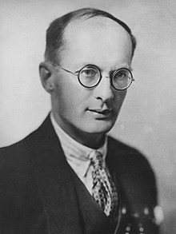
Bronisław Malinowski (1884-1942)

Slide 21
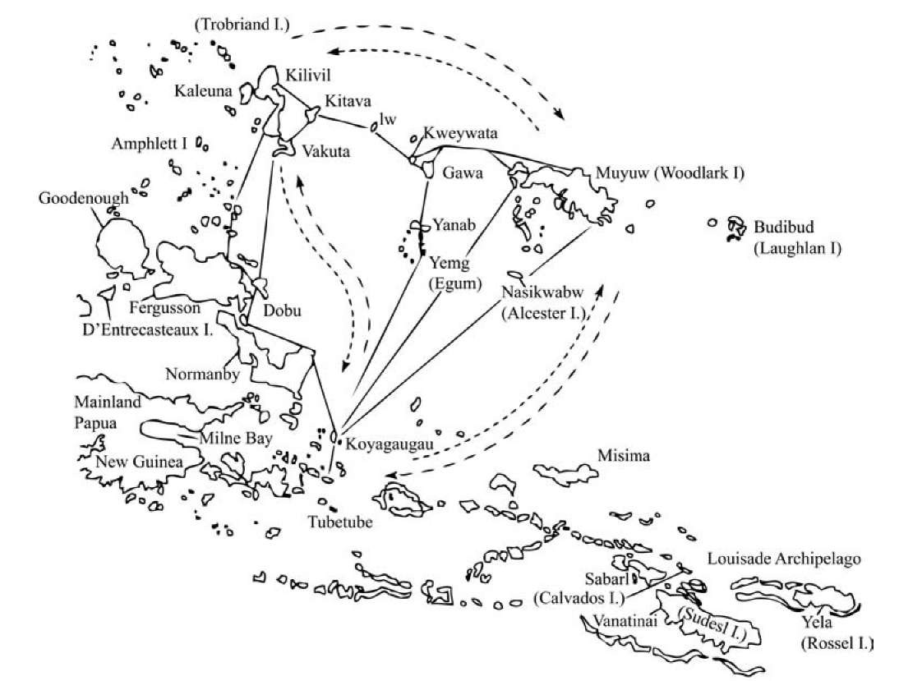
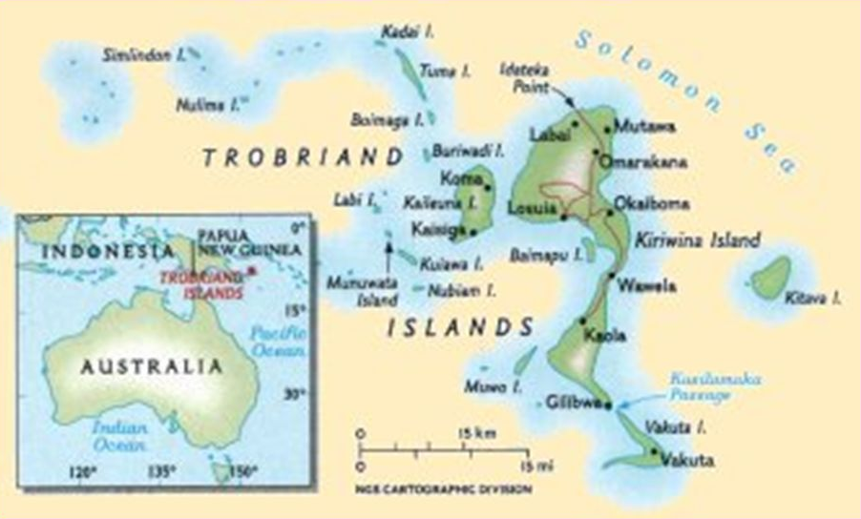
Kula ring

Slide 22
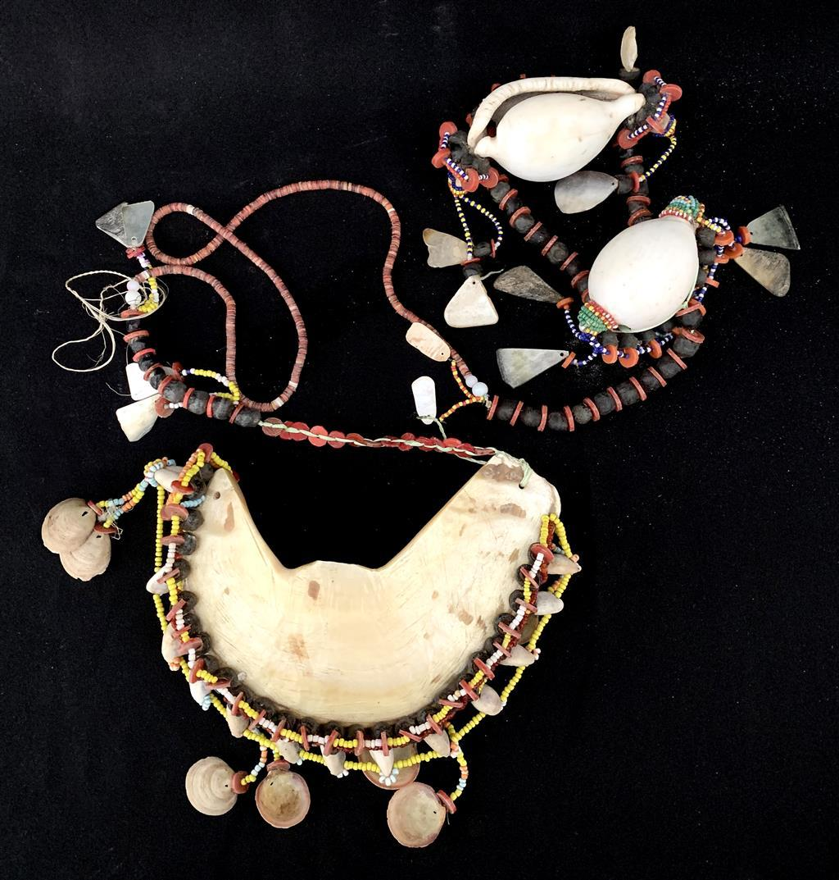
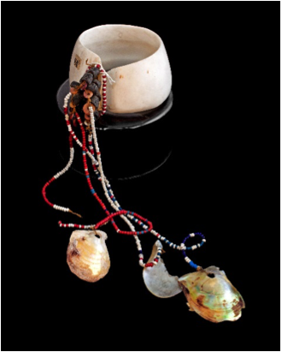
soulava
mwali

Slide 23
Tre tipi di dono
Dono grazioso
Dono solidale
Dono cerimoniale

Slide 24
Dono cerimoniale / reciproco
Simmetria: il dono cerimoniale, in quanto dono reciproco, determini il venir in essere dell’obbligo di restituire al donante un anti-dono equivalente.
Alternanza: il dono cerimoniale implica una separazione (una dilazione temporale) tra le azioni del donare e del restituire il dono.
Replica: il dono cerimoniale risponde a una logica della reciprocità dissimmetrica, provoca un costante squilibrio tra donante e ricevente.

